Slide 1

EGT Alap Ösztöndíj program
Személyzeti/oktatói mobilitás nem felsőoktatási intézmények számára
Projektindító szeminárium
Ugrósdy-Beregi Bettina
Tempus Közalapítvány
2015. február 19.

Slide 2
Név, pozíció
Intézmény
Megkezdődött már a megvalósítás? Milyen szakaszban tart?
Projekt várható befejezésének ideje (tanév, szemeszter)

Slide 3
Személyzeti/oktatói mobilitás nem felsőoktatási intézmények számára
M3
Magyar, köznevelésben, szakképzésben érintett intézmények, oktatással foglalkozó egyéb szervezetek, non-profit szervezetek, vállalkozások pályázhatnak (kiutazó, beutazó)
Oktatói mobilitás
  Rövidtávú oktatói mobilitás (1-6 hét)
  Konferencia, szeminárium, workshop, tréning (1 nap-6 hét)
  Jobshadowing (1-6 hét)
Mobilitásszervezési költség

Slide 4
Hazai sajátosságok
  Kifizetések a hazai költségvetésből
  Nemzeti Kapcsolattartó hivatalos elfogadására áprilisban kerülhet sor

Slide 5







Intézményi rendszer
Finanszírozási Mechanizmus Bizottság /
Norvég Külügyminisztérium
Alap-kezelők
Finanszírozási Mechanizmus Iroda
Igazoló Hatóság
MÁK
Nemzeti Kapcsolattartó
Ellenőrzési Hatóság
EUTAF
Program Operátorok
Végrehajtó Ügynökség
(NFFKÜ Zrt.)

Slide 6





Ösztöndíj program intézményi megvalósítása
Program Operátor / TKA
Intézmény
Nemzeti Kapcsolattartó
€
€
€
Egyéni kedvez-ményezettek

Slide 7
TKA – intézmény között támogatási szerződés
Szerződés időtartama egységes: 2014.08.01 -2016.09.30
5 feltüntetett előirányzat
Szakmai beszámolás: projekt befejezését követő 30 napon belül
Mellékletek:
  1. Kedvezményezett elfogadott pályázata
  2. Általános szerződési feltételek
  3. Évközi és záróbeszámoló formanyomtatvány
  4. Projektgazda és az egyéni kedvezményezettek közötti mobilitási szerződésminták
  5. Kézikönyv az EGT Alap Ösztöndíj program intézményi megvalósításához
  6-10. szerződéskötéshez szükséges igazolások
Notes:
Specek nem lesznek

Slide 8
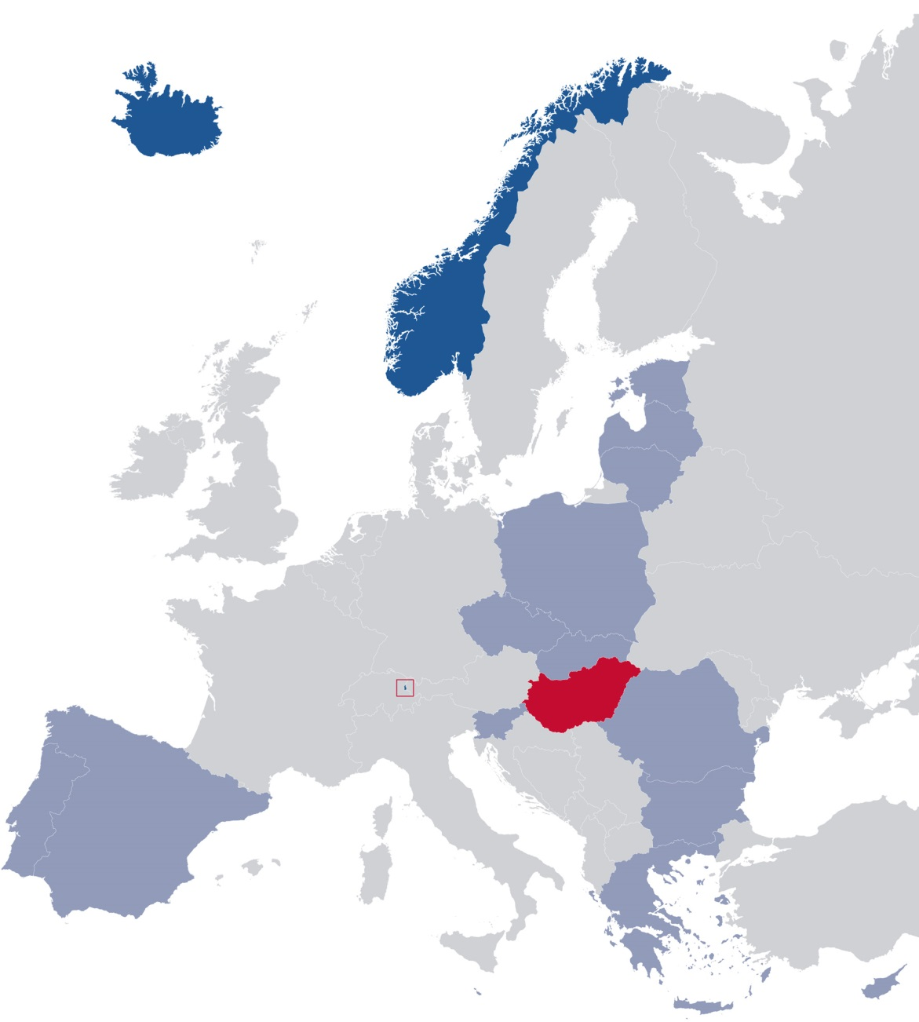
Intézmény — Intézmény
Partnerek: csak a 3 donor országból
Pályázatban megjelölt és elfogadott partnerekkel partnerségi megállapodás kötése szükséges

Slide 9

Intézmény – Egyéni kedvezményezettek / Pályáztatás
A küldő intézményben zajlik
Nyílt, mindenki számára elérhető
A felhívás tartalmazza
  Formai és tartalmi követelményeket
  Megpályázható intézmények körét
  Mobilitások lehetséges kezdő és záró időpontját
  Támogatás várható összegét és meghatározásának módját
  Benyújtás módját és határidejét
  Csatolandó mellékletek
  Eredmény várható időtartamát
Magyar intézmény felelős a partnerek tájékoztatásáért az eljárásrendről

Slide 10
Intézmény – Egyéni kedvezményezettek / Kiválasztás
A folyamatnak
  Átláthatónak
  Pártatlannak
  Megfelelőn dokumentáltnak kell lennie
Értékelés az intézmény által felállított kritériumok mentén (pl. nyelvtudás, motiváció, munkaterv)
TKA elvárások
  Magyar/donor országbeli állampolgár
  Az intézménynél álljon alkalmazásban (óraadó oktató lehet, személyzetnél csak főállású munkatárs)
  Minimum 5 munkával töltött nap, minimum 5 óra (oktatói célú esetében)

Slide 11
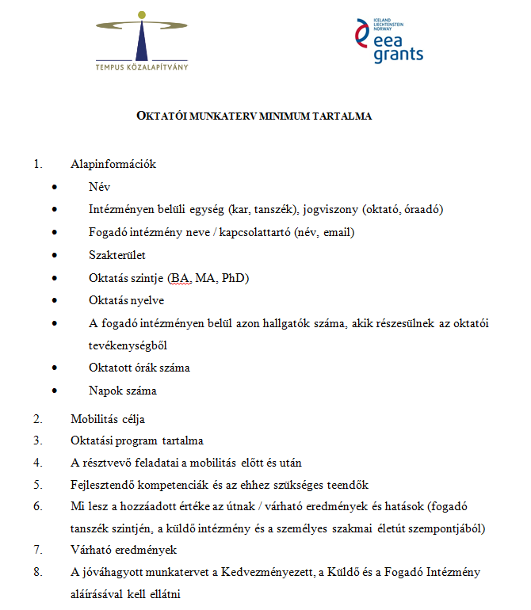
Intézmény – Egyéni kedvezményezettek / Szerződéskötés
Oktatók/személyzet esetében
  Egyéni támogatási szerződés
  Munkaterv
  Időtartam kiszámítása: utazásra 1-1 nap beleszámít, pályázatban/ kézikönyv mellékletében megadott táblázat alapján
Beutazók sajátosságai
  Egyéni támogatási szerződések rájuk szabva

Slide 12
Intézmény – Egyéni kedvezményezettek / Mobilitás után
Minden esetben
  Egyéni támogatási szerződéseket megőrizni
  Kifizetéseket igazoló dokumentációt megőrizni
  Partnereket tájékoztatni a teendőkről
Beutazók sajátosságai
  Oktatók/személyzet részére igazolást kell kiállítani a mobilitási tevékenység időtartamáról

Slide 13
Intézmény – Egyéni kedvezményezettek / Beszámolás
Online kitöltendő beszámolók, figyelmeztetni kell a résztvevőket (ki- és beutazók is) és nyilvántartani a kitöltéseket
Intézményi időközi és záróbeszámolóban megadott adatok alapján ellenőrizzük a kitöltőket
Oktatóknak/személyzetnek le kell adni:
  Kinyomtatott, aláírt beszámolót
  Bekérni az igazolást a mobilitási tevékenység időtartamáról és az utazási dokumentumokat
Beutazók sajátosságai
  Oktatók/személyzet beszámolót és utazási dokumentumokat
Notes:
Egyéni beszámolók elérhetőségei az egyéni támogatási szerződésekben

Slide 14
Intézményi beszámolás / Tartalmi
Milyen érdeklődést keltett az EGT pályázati lehetőség
Beszámolás a mobilitásszervezésről
Mobilitások eredményei, hatásai az intézményre
Jó gyakorlatok ismertetése
Problémák, akadályok ismertetése

Slide 15
Intézményi beszámolás / Pénzügyi
Mobilitás jellege
Egyéni támogatási szerződésszám
Személyes adatok: név, születési idő, nem, állampolgárság
Szakterület kódja
Tapasztaltság
Feladatkör
Tevékenység jellege
Oktatásszintje a küldő intézményben
Fogadó partner azonosítása
Mobilitás kezdete és vége (időpont, hossz)
Oktatott órák száma
Külföldi oktatás szintje
Oktatás vagy munka nyelve
EGT támogatás összesen
Intézményi forrás (HUF)
Oktató e-mail címe
Notes:
Tapasztaltság: hány év; feladatkör – személyzetnél; tevékenység jellege: konf vagy szeminárium

Slide 16
Egyéb tudnivalók
Communication manual
Arculati instrukciók (röviden)
  Színek
  Logók
  Szabványszövegek
Notes:
NEM: tandíjat, beiratkozási díjat, vizsgadíjat, laboratóriumhasználati vagy könyvtári beiratkozási díjat
Lehet: kisebb díjakat lehet kérni, pl. biztosítási díj, hallgatói egyesületi tagdíj, és egyes anyagköltségek megtérítése, mint pl. fénymásolás, laboratóriumi anyagok, ugyanúgy, ahogy a helyi hallgatóktól is kérik

Slide 17
Kvíz

Slide 18
1. kérdés
Az oktatói célú mobilitás…
  nem lehet hosszabb, mint 4 hét.
  csak az őszi szemeszterben kezdhető meg.
  minimum 1 hét időtartamú.

Slide 19
2. kérdés
A beutazó oktatók/személyzet…
  kiválasztása a küldő intézmény feladata.
  kiválasztása a projektgazda, azaz a magyar intézmény hatáskörébe tartozik.
  kiválasztását a küldő és a fogadó intézmény együttesen kell, hogy végezzék.

Slide 20
3. kérdés
Partnerségi megállapodást…
  opcionálisan lehet kötni a partnerekkel.
  csak a pályázatban nem megjelölt partnerekkel kell kötni.
  bármilyen mobilitás megvalósításához szükséges kötni.

Slide 21
4. kérdés
Pályázati kiírást az egyéni mobilitásokra…
  vonatkozóan kizárólag a személyzet körében kell közzétenni.
  a TKA tesz közzé.
  a megpályázott tevékenységekre vonatkozóan, könnyen hozzáférhetően kell meghirdetni.

Slide 22
5. kérdés
Beszámolási kötelezettsége…
  csak a magyar kiutazóknak van.
  minden résztvevőnek van, melyért a magyar intézmény a felelős.
  mindenkinek van, de csak a magyar résztvevőkért tartozunk felelőséggel.

Slide 23
1. kérdés
Az oktatói célú mobilitás…
  nem lehet hosszabb, mint 4 hét.
  csak az őszi szemeszterben kezdhető meg.
  minimum 1 hét időtartamú.

Slide 24
2. kérdés
A beutazó oktatók/személyzet…
  kiválasztása a küldő intézmény feladata.
  kiválasztása a projektgazda, azaz a magyar intézmény hatáskörébe tartozik.
  kiválasztását a küldő és a fogadó intézmény együttesen kell, hogy végezzék.

Slide 25
3. kérdés
Kétoldalú megállapodást…
  opcionálisan lehet kötni a partnerekkel.
  csak a pályázatban nem megjelölt partnerekkel kell kötni.
  bármilyen mobilitás megvalósításához szükséges kötni.

Slide 26
4. kérdés
Pályázati kiírást az egyéni mobilitásokra…
  vonatkozóan kizárólag a személyzet körében kell közzétenni.
  a TKA tesz közzé.
  a megpályázott tevékenységekre vonatkozóan, könnyen hozzáférhetően kell meghirdetni.

Slide 27
5. kérdés
Beszámolási kötelezettsége…
  csak a magyar kiutazóknak van.
  minden résztvevőnek van, melyért a magyar intézmény a felelős.
  mindenkinek van, de csak a magyar résztvevőkért tartozunk felelőséggel.

Slide 28
Köszönöm a figyelmet!
Ugrósdy-Beregi Bettina bettina.beregi@tpf.hu

